Slide 1


муниципальное дошкольное образовательное учреждение
«Детский сад № 301 Красноармейского района Волгограда»
«Путешествие по городу с правилами дорожного движения»
(для детей старшего дошкольного возраста)
Выполнили :
Хватова Елена Виталиевна,
воспитатель
Ткаченко Елена Анатольевна,
учитель-логопед, воспитатель
Волгоград

Slide 2
Цель:
формирование и развитие у детей умений и навыков безопасного поведения в окружающей дорожно-транспортной среде.
Задачи:
Обучающие.
- Уточнить и расширить представления детей обо всех участниках дорожного движения (пешеходы, пассажиры, водители);
- формировать умения применять полученные знания в жизни;
- формировать у детей навыки и умения наблюдения за дорожной обстановкой и предвидеть опасные ситуации, умения обходить их, а в случае попадания в такие ситуации выходить из них с меньшим вредом для себя и окружающих.
Развивающие.
- Развивать у детей способность к предвидению возможной опасности в конкретно меняющейся ситуации и построению адекватного безопасного поведения;
- расширять словарный запас детей по дорожной лексике.
Воспитательные.
- Воспитывать потребность детей быть дисциплинированными и внимательными на улицах, осторожными и осмотрительными.

Slide 3
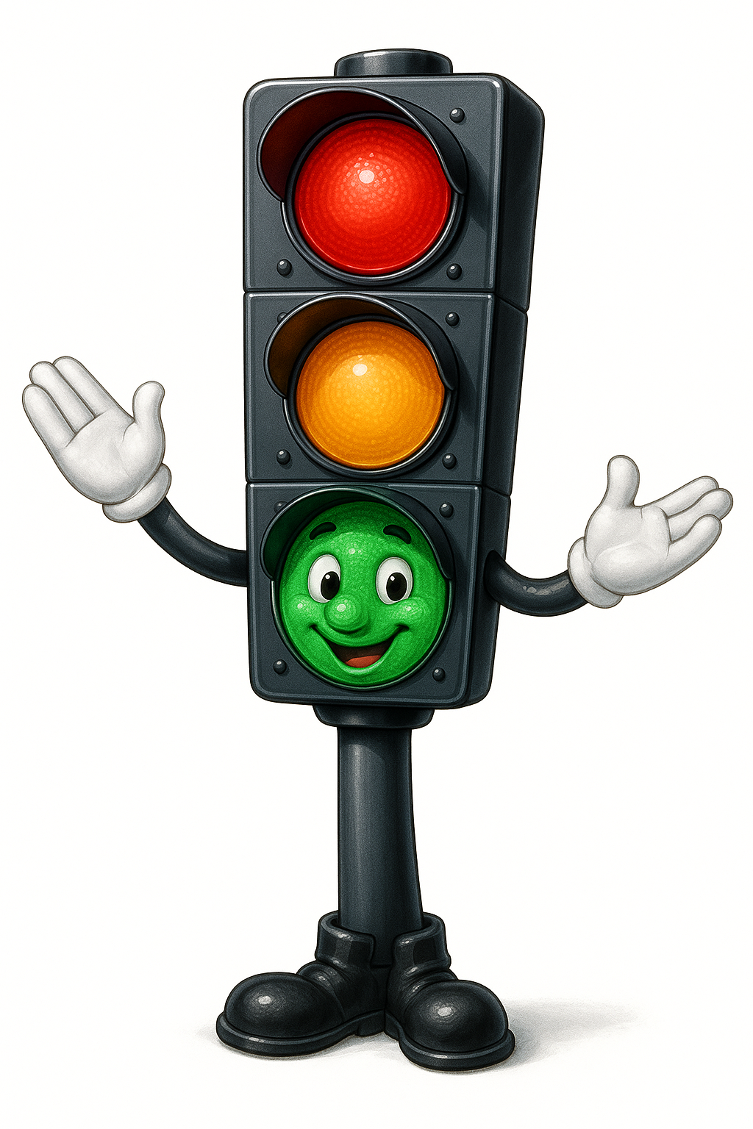
Ребята, приглашаем вас в путешествие по улицам города!

Slide 4
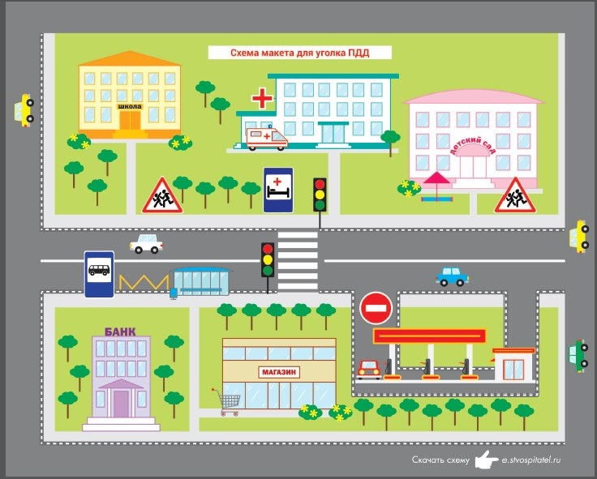
Остановка «Загадки»
Остановка «Дорожный знак»
Остановка «ПДД»

Slide 5
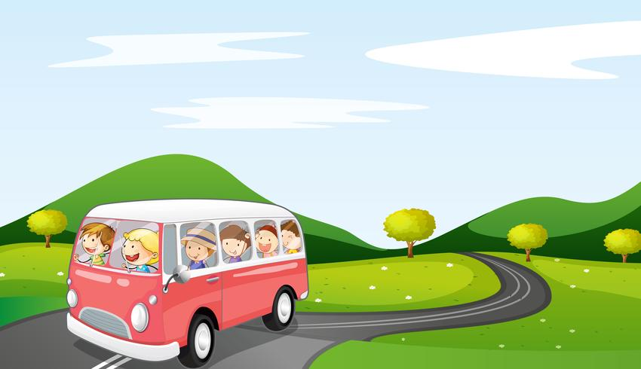
Поехали!

Slide 6
Остановка
«Загадки»
Вот трёхглазый молодец.
До чего же он хитрец!
Кто откуда ни поедет,
Подмигнёт и тем, и этим.
Знает, как уладить спор,
Разноцветный…

Slide 7


Все водителю расскажет, Скорость верную укажет. У дороги, как маяк, Добрый друг - …
Эту ленту не возьмешь
И в косичку не вплетешь.
На земле она лежит,
Транспорт вдоль по ней бежит.

Slide 8


Здесь не катится автобус. Здесь трамваи не пройдут. Здесь спокойно пешеходы Вдоль по улице идут. Для машин и для трамвая Путь-дорога есть другая.
Где ведут ступеньки вниз, Ты спускайся, не ленись. Знать обязан пешеход: Тут …?

Slide 9
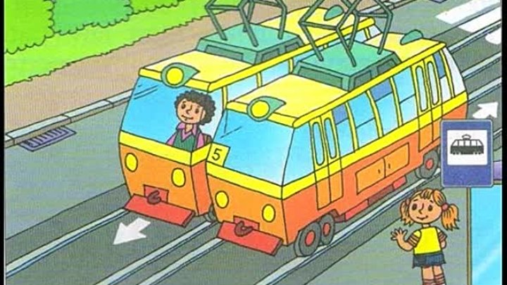
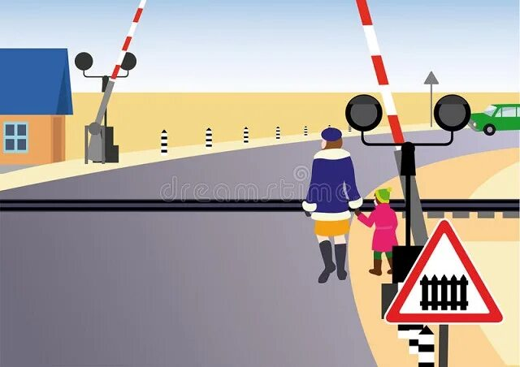
Дом - чудесный бегунок
На своей восьмерке ног.
День-деньской в дороге
Бегает аллейкой
По стальным двум змейкам.
Поезд быстро-быстро мчится! Чтоб несчастью не случиться, Закрываю переезд – Запрещен машинам въезд!

Slide 10
Поехали!

Slide 11
Остановка
«Дорожный знак»
Поиграем, друзья ? Игра «Подбери дорожный знак»

Slide 12




Эй, водитель, осторожно!
Ехать быстро невозможно.
Знают люди все на свете
В этом месте ходят дети

Slide 13



В этом месте пешеход
Терпеливо транспорт ждет.
Он пешком устал шагать.
Пассажиром хочет стать.

Slide 14



На дорожном знаке том
Человек идет пешком.
Полосатые дорожки
Постелили нам под ножки.
Чтобы мы забот не знали
И по ним вперед шагали.

Slide 15
Поехали!

Slide 16
Остановка «Правила дорожного движения»
Соблюдают или нет пешеходы правила дорожного движения?

Slide 17
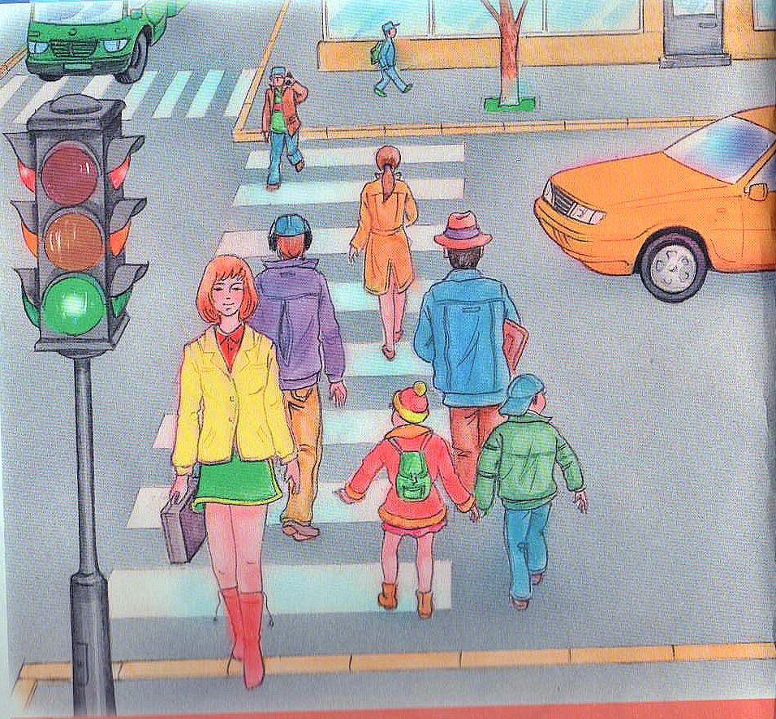
ДА
Переходить дорогу надо на
зеленый сигнал светофора

Slide 18
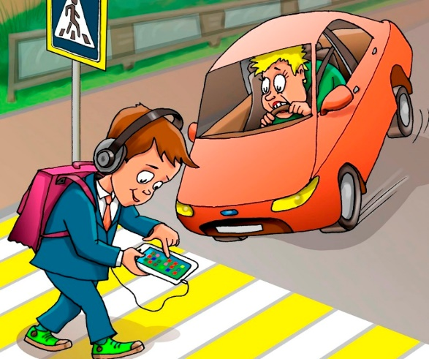
НЕТ
При переходе через дорогу нужно снять наушники и спрятать телефон

Slide 19
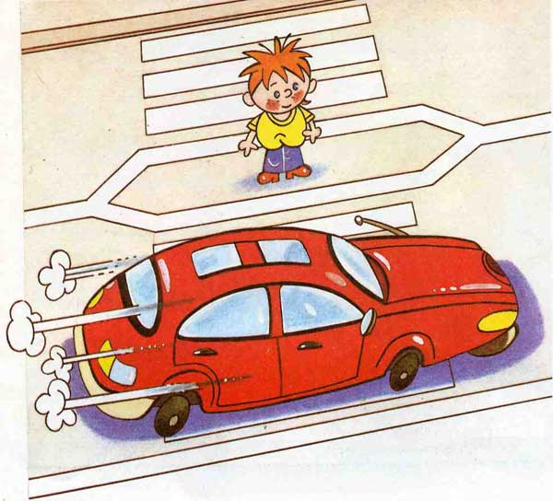
ДА
Если не успел перейти дорогу, надо ждать на островке безопасности

Slide 20
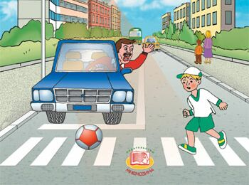
НЕТ
Нельзя выбегать
на дорогу за мячом!

Slide 21
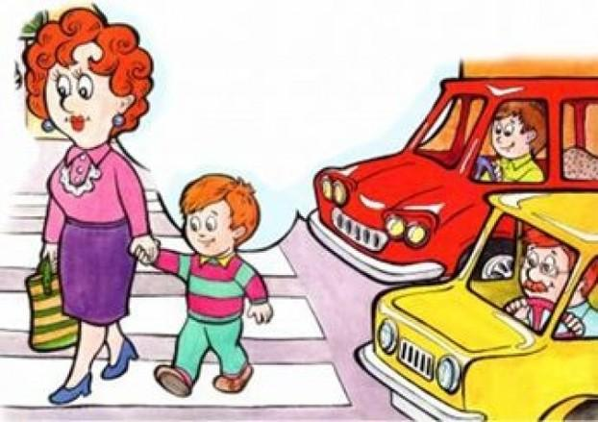
ДА
Дорогу переходить только вместе со взрослым, держась за руку!

Slide 22
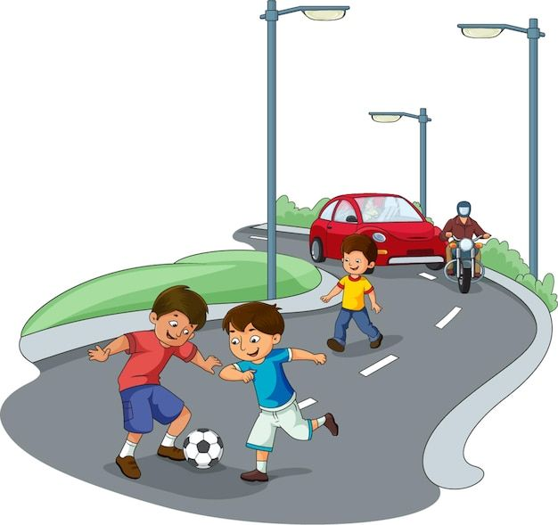
НЕТ
Играть на проезжей части дороги нельзя!

Slide 23
Очень важная наука -Правила движения!
И должны их соблюдать все без исключения!
До скорой встречи!

Slide 24
Электронные ресурсы:
http://free-office.net/shablony-powerpoint/412-zhivoj-svetofor.html -
http://azbez.com/node/1703 -:
http://www.slideshare.net/detskiy_sad_120_Samara/ss-40751917
http://skyslogan.ru/rule_of_road/697-stihi-na-temu-pravila-dorozhnogo-dvizheniya-dlya-detey.html
http://rusregioninform.ru/dom/zagadki-po-pdd-dlia-detei-izychaem-pravila-dorojnogo-dvijeniia-v-igrovoi-forme.html
http://www.propaganda-bdd.ru/index.php?act=pages&id=114

